Slide 1


华强北
2019届稿定学院毕业晚会
主办
承办
稿定大学稿定学院
稿定学院视觉传达设计

Slide 2

目录
第一篇章:回首过往,你我相遇 第二篇章:分别在即,青春收割 第三篇章:整装待发,梦想未远

Slide 3



第一篇章
回首过去,你我相遇

Slide 4



诗朗诵《再见》
表演者:高校定/高小定

Slide 5

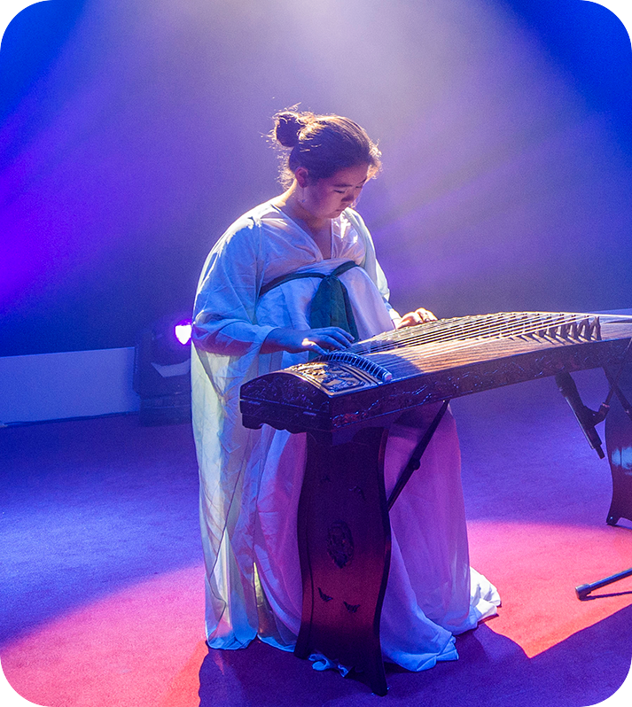
古琴齐奏《赛马》
表演者:高校定/高小定

Slide 6

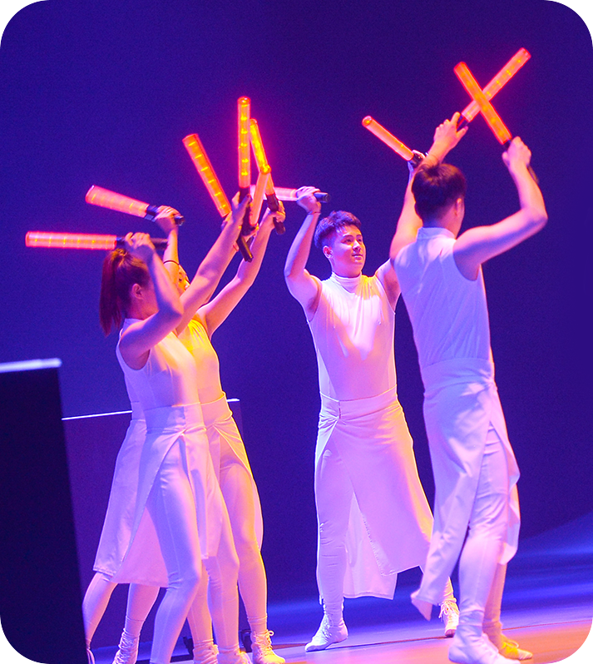
短剧《致青春》
表演者:高校定/高小定

Slide 7



第二篇章
分别在即,青春收割

Slide 8




歌曲《勿忘我》
表演者:高校定/高小定

Slide 9


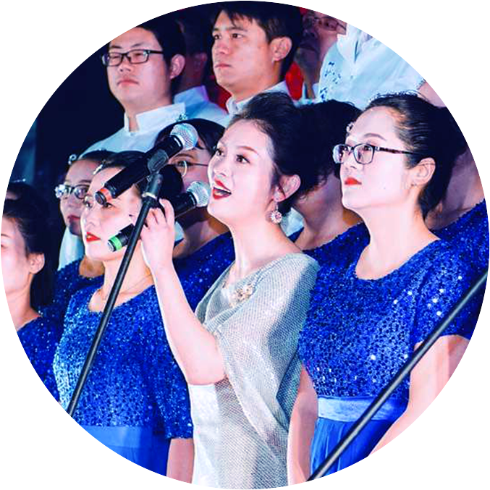
大合唱
《明天会更好》
表演者:高校定/高小定

Slide 10



短剧
《梦想大咖秀》
表演者:高校定/高小定

Slide 11



第三篇章
整装待发,梦想未远

Slide 12



歌曲《小麦干》
表演者:高校定/高小定

Slide 13





毕业晚会圆满结束
2019届稿定学院毕业晚会

